Slide 1
Android自动化测试
Android自动化测试之Robotium(一)
单东东
2015-09-20

Slide 2
什么是自动化测试
自动化测试是把以人为驱动的测试行为转化为机器执行的一种过程。
代码测试代码

Slide 3
为什么要使用自动化
开发每次修改代码，测试不可能全部覆盖所有测试用例。
频繁的迭代到后期项目的质量难以把控。例如：越来越多的集成，接口的不断增加和应用之间互相地调用。
代码重构后主流程回归耗时较多，测试人员重复去做重复的校验，效率势必降低，而且难以保证每次执行的结果都相同。
不是总结的总结：开展自动化测试可以有效地解决上述问题。
Notes:
·仿真或线上的时候更多可能只关注功能，忘记了文案或符号。

Slide 4
自动化测试的优缺点
优点 | 缺点
缩短测试执行周期 | 难开展，需要多方配合，对技术的要求较高
提高用例的覆盖率 | 维护成本较高
避免人为出错 | 很难发现新的问题
为持续集成做准备 | 不能取代手工测试
解放重复的人力活动，使人能做更有意义的测试 | 手工测试比自动化测试发现的bug要多

Slide 5
手工 VS 自动化
手工 | 自动化
执行过程中对数据的结果存在怀疑 | 数据准确性，结果已在设计
用例覆盖率不全 | 每次开发代码提交自动全覆盖
回归时间较长 | 回归时间短，基本可以不考虑
多用户并发难以模拟 | 指定多个设备同时并发
多次执行，其中某一次结果可能与其它不同 | 一致性、可重复性
兼容性测试 | 相同脚本、不同配置、不同环境
测试复用性难 | 代码相对于文字，其复用性更强
Notes:
根据我的经验，在测试CBMS时每次的金额的用例可能执行结果不一样时，无法肯定，需要多次测试验证。
单独的机器自动会回归，测试、开发只需要看报告即可
执行手工测试困难，或不可能做得测试，（模拟多个用户并发测试）

Slide 6
为什么自动化测试难开展
测试人员对编程缺乏经验
开发人员对测试缺乏兴 趣
自动化团队对领域知识缺乏深入了解
组织上的支持
产品缺乏可测性
接口经常改变
我们太忙了
……
对，我们真的很忙。 忙着做重复低效的事情？
Notes:
开发协助开发接口，开发可能本身就很忙。
控制环境的影响 – 独立的测试环境
控制端到端的自动化用 例数量 – 分层自动化测试
产品可测性缺乏 :产品设计阶段的时候就没有考虑到自动化。例如：开单→结束→开单

Slide 7
什么样的项目适合做自动化
增量式开发、持续集成
能够自动编译、自动发布
需要频繁地运行测试
对质量、覆盖率要求高

Slide 8
自动化最终应该达到什么样的效果
可持续集成、功能测试自动化、压力测试自动化、性能测试数据采集
实时监控系统运行状况，并在发生错误时能及时通知相应人员
可制定自动发送测试报告的方式
减少沉睡的用例

Slide 9
主流Android自动化工具
Instrumentation
Uiautomator：http://wiki.gtxh.cn:8080/xwiki/bin/view/QA/UIAutomator
Robotium
Appium
……
Notes:
http://redmine.gtxh.cn/issues/1727
Instrumentation：http://developer.android.com/reference/android/app/Instrumentation.html
Uiautomator:https://developer.android.com/tools/testing-support-library/index.html
Robotium:http://robotium.com/
Appium:http://appium.io/

Slide 10
下面是几个主流框架的对比：
框架 | 语言 | 跨应用 | WebView | 兼容性 | 优点 | 不足
Instrumentation | Java | 不支持 | 支持 | 所有版本 | Google原生 | 需要编写的代码太多
Robotium | Java | 不支持 | 支持 | 所有版本 | 提供的API强大、可扩展 | 需要源码
UiAutomator | Java | 支持 | 不支持 | Android4.1+ | API简单 | 版本限制
Appium | 任意 | 支持 | 支持 | Android2.3+ | 跨平台Android+IOS | 不太稳定
Notes:
Robotium跨应用：https://github.com/gb112211/Adb-For-Robotium
Appium issues：https://github.com/appium/appium/issues

Slide 11
Instrumentation
Android测试环境的核心是一个Instrumentation框架，在这个框架下，你的测试应用程序可以精确控制应用程序。 Instrumentation框架通过将主程序和测试程序运行在同一个进程中来实现控制应用程序的功能。

Slide 12
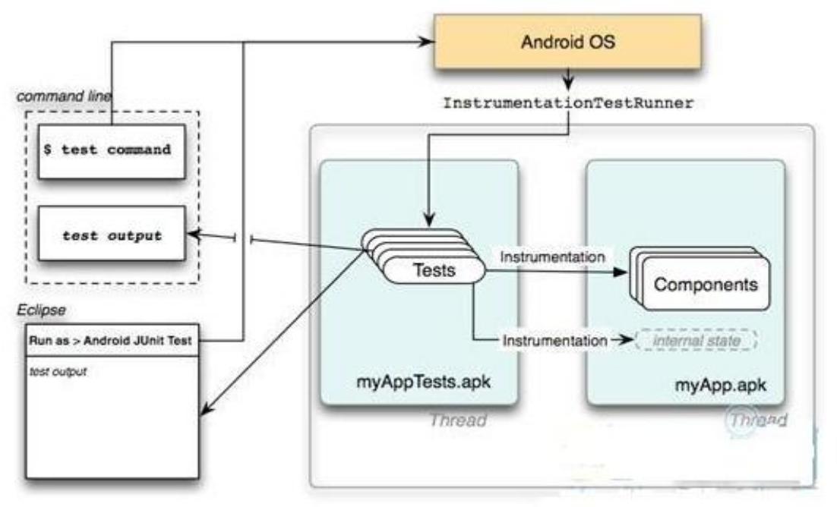
Android Instrumentation 测试用例流程

Slide 13
例子
Instrumentation如何实现控件点击：instrumentationtest
Robotiuim是如何实现点击的？ Androidcalculator
完整的持续集成Demo: Robotium+AndroidJunitReport+Jenkins 实现无人值守的自动化编译、打包、测试、报告
错误截图演示：Login_3.java
迭代版Demo：CBMS登录

Slide 14
小结
目前主流的开源自动化框架从内核上主要分两大派系：基于Instrumentation的和基于Uiautomator的。也就是说如果Google大神没开放接口，大家都没得玩。而Appium正是这两大体系的集大成者，功能最为强大，唯一的缺点就是使用起来比较麻烦。

Slide 15
谢谢大家！
感谢宇航、好哥等人在我研究中给予的帮助
感谢龚欢同学对PPT中的有问题的语句给予帮助
感谢公司给予分享的机会

